Slide 1
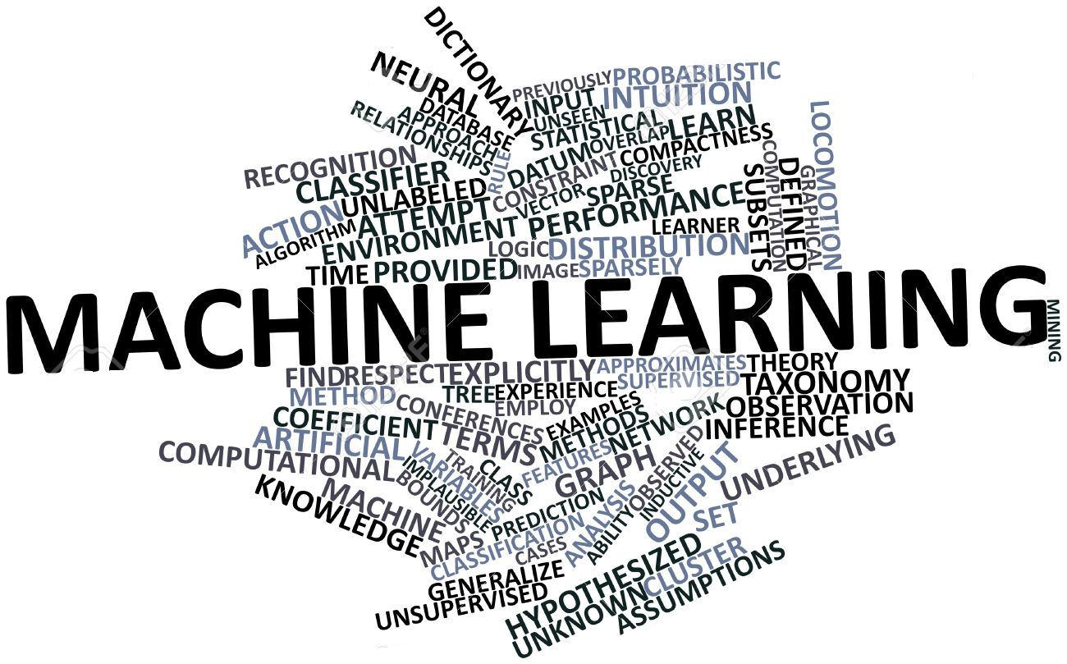

Slide 2

¿Quién soy yo?
Néstor Campos Rojas
Magíster en Ing. En Informática
Jefe de Arquitectura de software en Metric Arts
Certificado en Azure, MongoDB, Apache Spark y otros.
Email: ncampos@metricarts.com

Slide 3
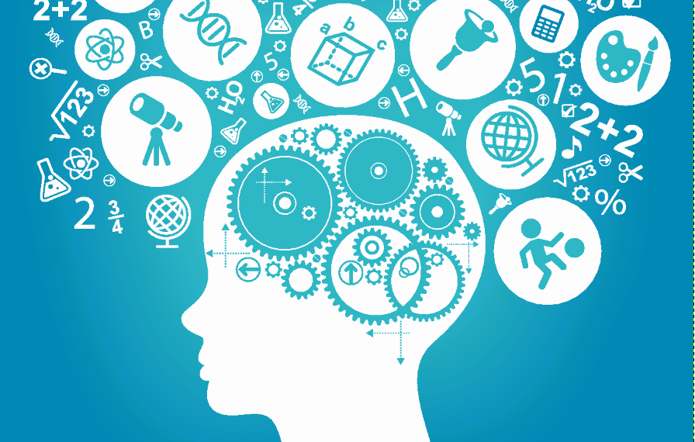
Machine Learning
Una persona aprende algunas imágenes.
Después de aprender, el cerebro toma una nueva imagen, las compara con las imágenes anteriores y la clasifica en alguna categoría.
Si una máquina tiene que ejecutar la misma operación, usamos Machine Learning

Slide 4

¿Qué es Machine Learning?
“Proceso encargado de que los sistemas mejoren su rendimiento o adquieran mayor conocimiento por medio de la experiencia.”

Slide 5
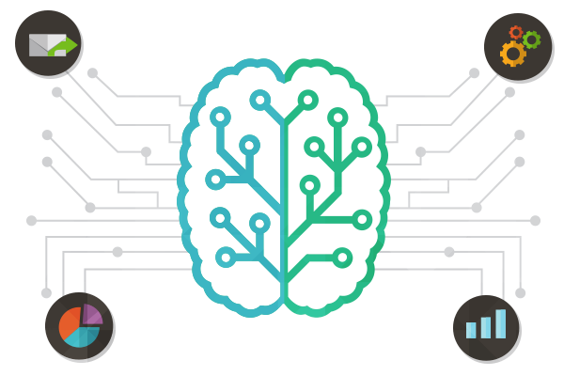
¿Por qué Machine Learning?
Desarrollar sistemas con contenidos que se adapten a las preferencias del usuario.
Descubrir nuevo conocimiento a partir de datos ya existentes.
Reemplazar tareas monótonas que requieren algo de inteligencia.

Slide 6

¿Por qué ahora?
Aumento exponencial de datos disponibles.
Aumento progresivo de los servicios disponibles y algoritmos diseñados.
Más apoyo por parte de las empresas e industria en general.

Slide 7
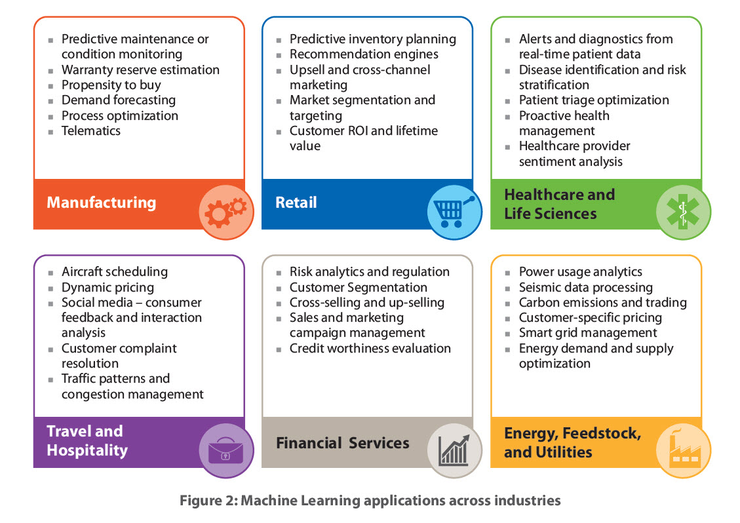
Aplicaciones de ML
Fuente: kelltontech.com

Slide 8
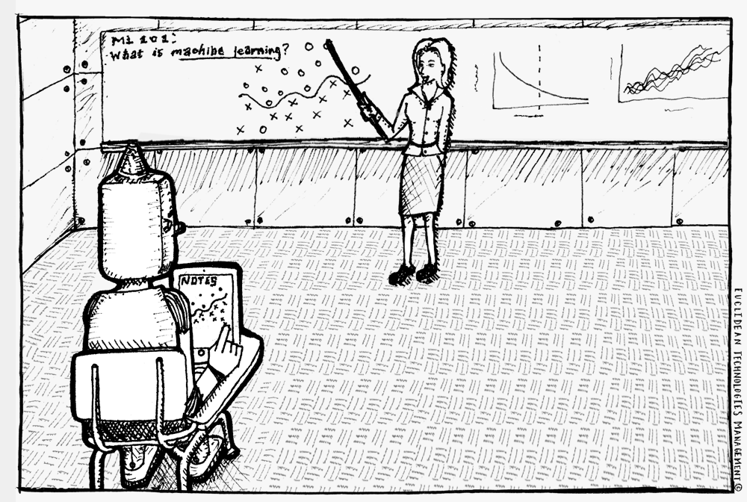
La principal ventaja del ML
Aprender y escribir un algoritmo
Para el humano es fácil, para la máquina es un proceso más largo.
Implementación y automatización
Más fácil para la máquina, ¡¡nunca se cansa!!
Sinergia entre ML y Big Data

Slide 9
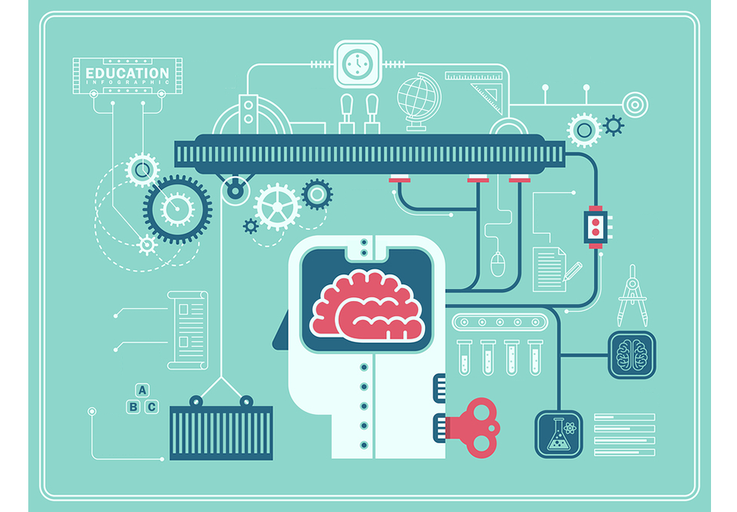
El principal proceso de ML
Cualquier algoritmo de ML tiene los siguientes 3 elementos:
Salida
La función “objetivo”
Entrada

Slide 10
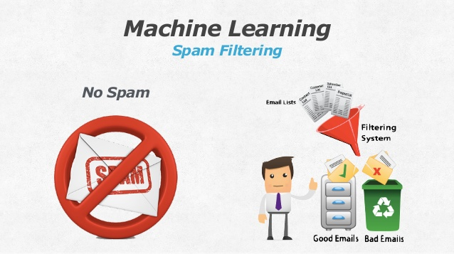
El principal proceso de ML
Clasificar emails como “spam”
Salida: Clasificar emails como spam o no spam.
La función “objetivo”: Porcentaje de emails clasificados correctamente.
Entrada: Bases de datos con emails ya clasificados.
Reconocimiento de texto en imágenes
Salida: Reconocer palabras en imágenes.
La función “objetivo”: Porcentaje de palabras clasificadas correctamente.
Entrada: Bases de datos con imágenes de palabras escritas a mano.

Slide 11
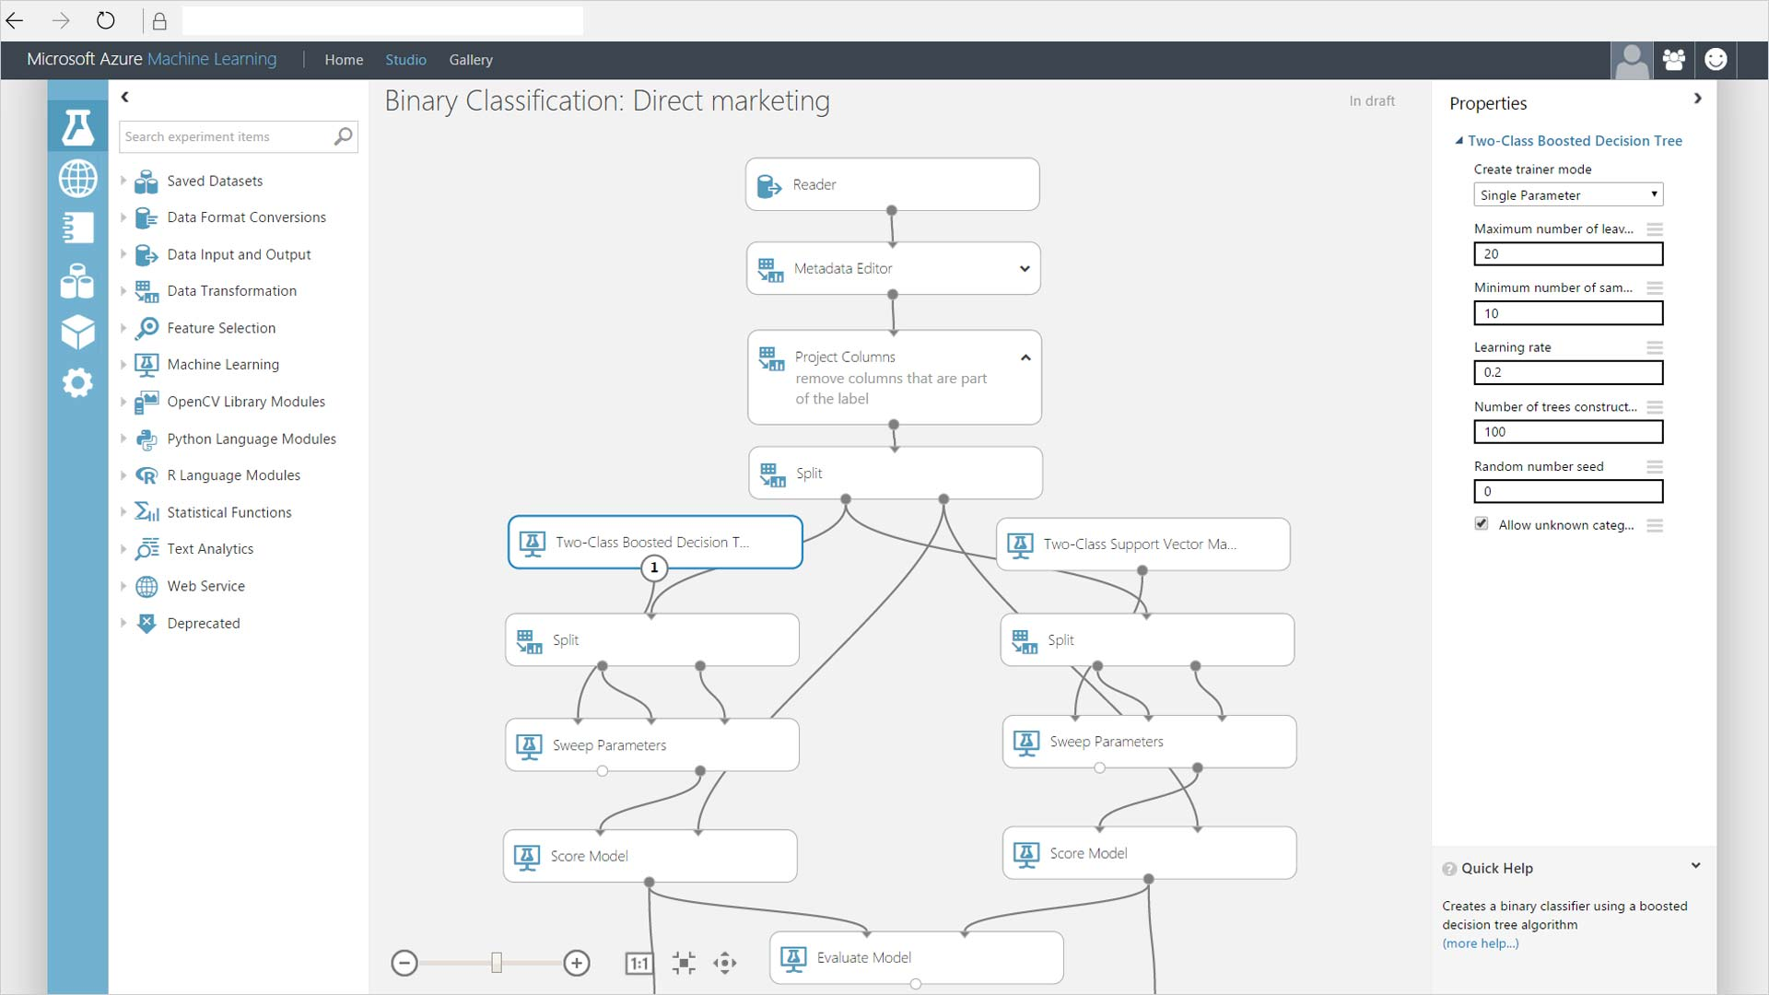
Servicios de ML disponibles
Azure Machine Learning
Amazon Machine Learning
Google Machine Learning
….

Slide 12
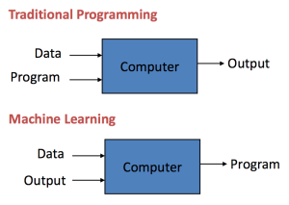

Slide 13

ALGORITMOS DE ML

Slide 14
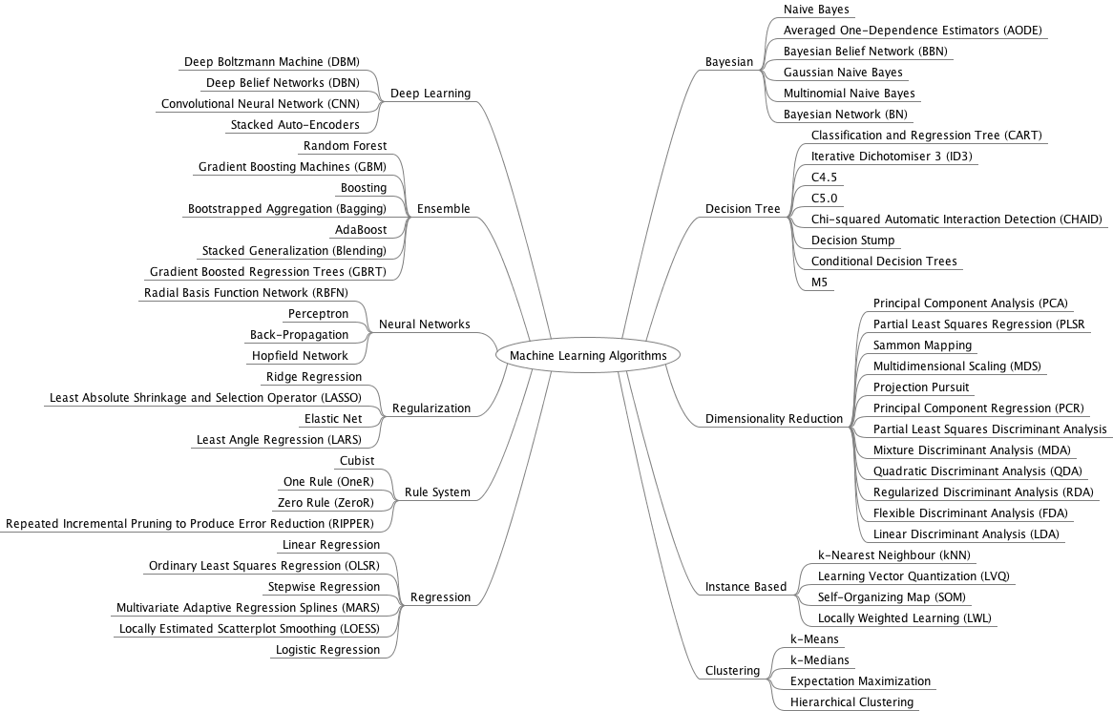

Slide 15
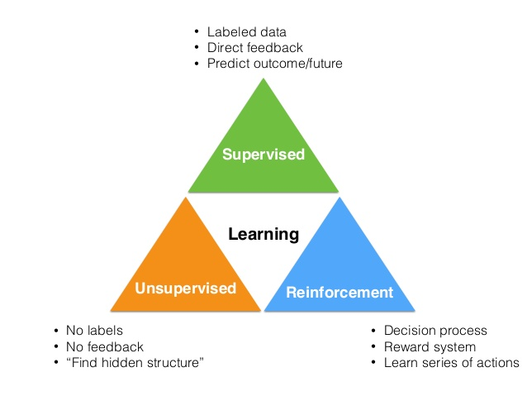
Tipos de algoritmos
Supervisados
Aprender a partir de los datos históricos
No supervisados
El modelo se va ajustando en base a las observaciones.
Reforzamiento
El modelo se va ajustando en base a los nuevos datos.

Slide 16
Categorías de problemas (supervisados)
Problemas de clasificación
La variable a predecir es discreta
Sí o No, Riesgo alto/medio o bajo, etc.
Problemas de regresión
La variable que vamos a predecir es numérica
Las ventas proyectadas de una empresa a partir de su historia y comportamiento anual.

Slide 17
Categorías de algoritmos
Modelos lineales
Trata de encontrar una línea que se “ajuste” bien a la nube de puntos que se disponen
Modelos de árbol
Reglas de decisión que se pueden representar como un árbol
Redes neuronales
Replicar el comportamiento del cerebro

Slide 18
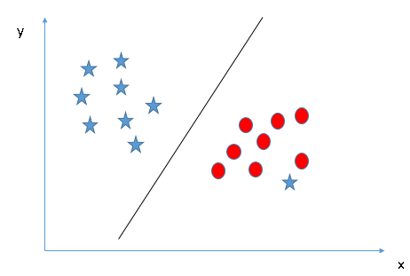
Modelos lineales

Slide 19
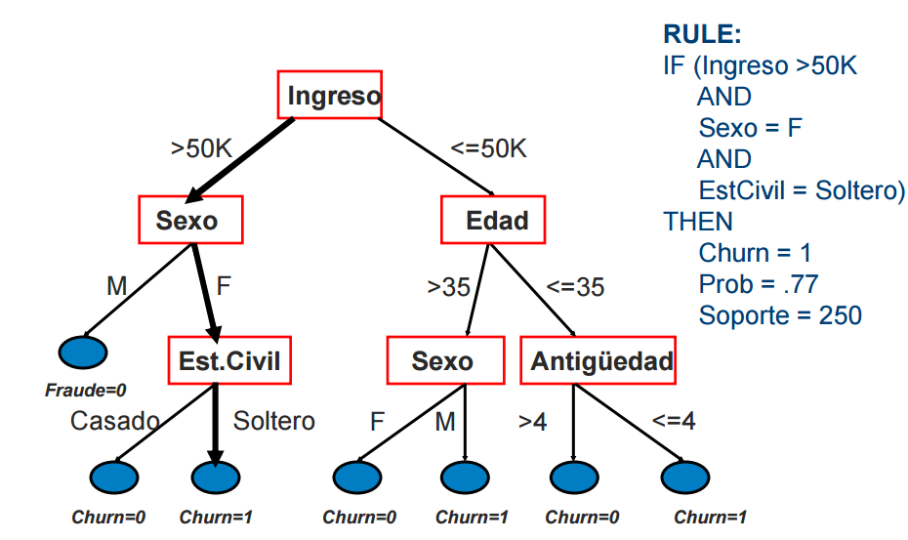
Modelos de árbol

Slide 20
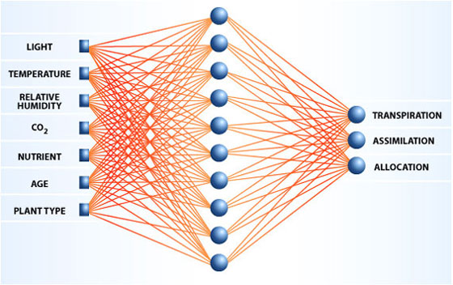
Redes neuronales

Slide 21
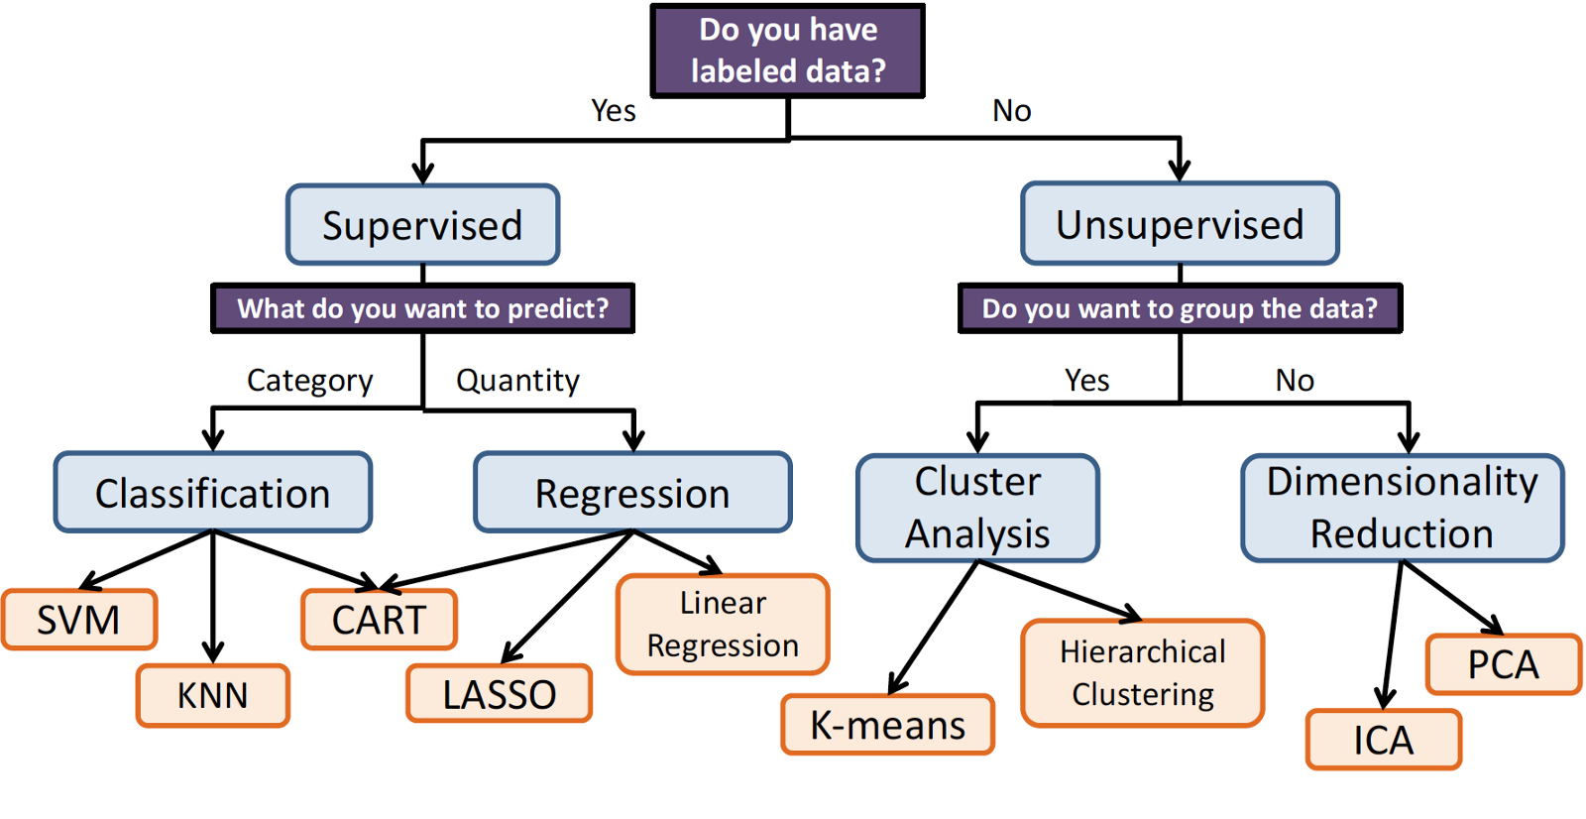
Algoritmos

Slide 22
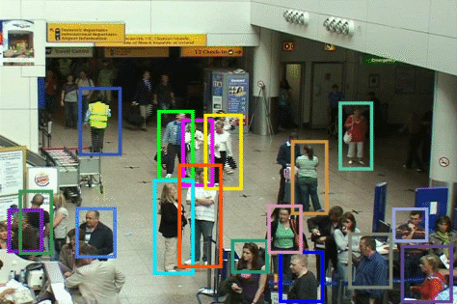
EJEMPLO REAL

Slide 23
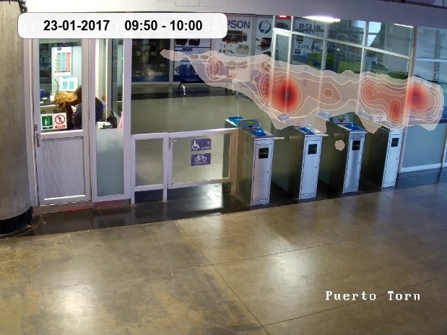

Metric Computer Vision
Obtener información demográfica y comercial a partir de los videos de las CCTV.
Mediante el uso intensivo de algoritmos de Machine Learning
Con ayuda de la nube, Azure Cognitive Services.

Slide 24

Metric Computer Vision

Slide 25
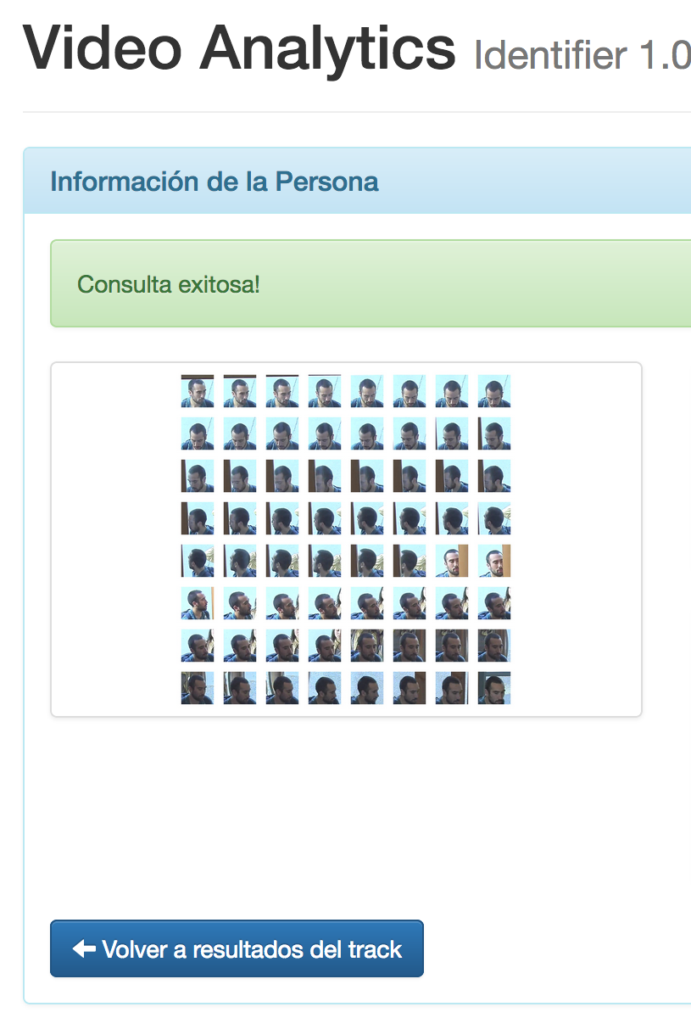
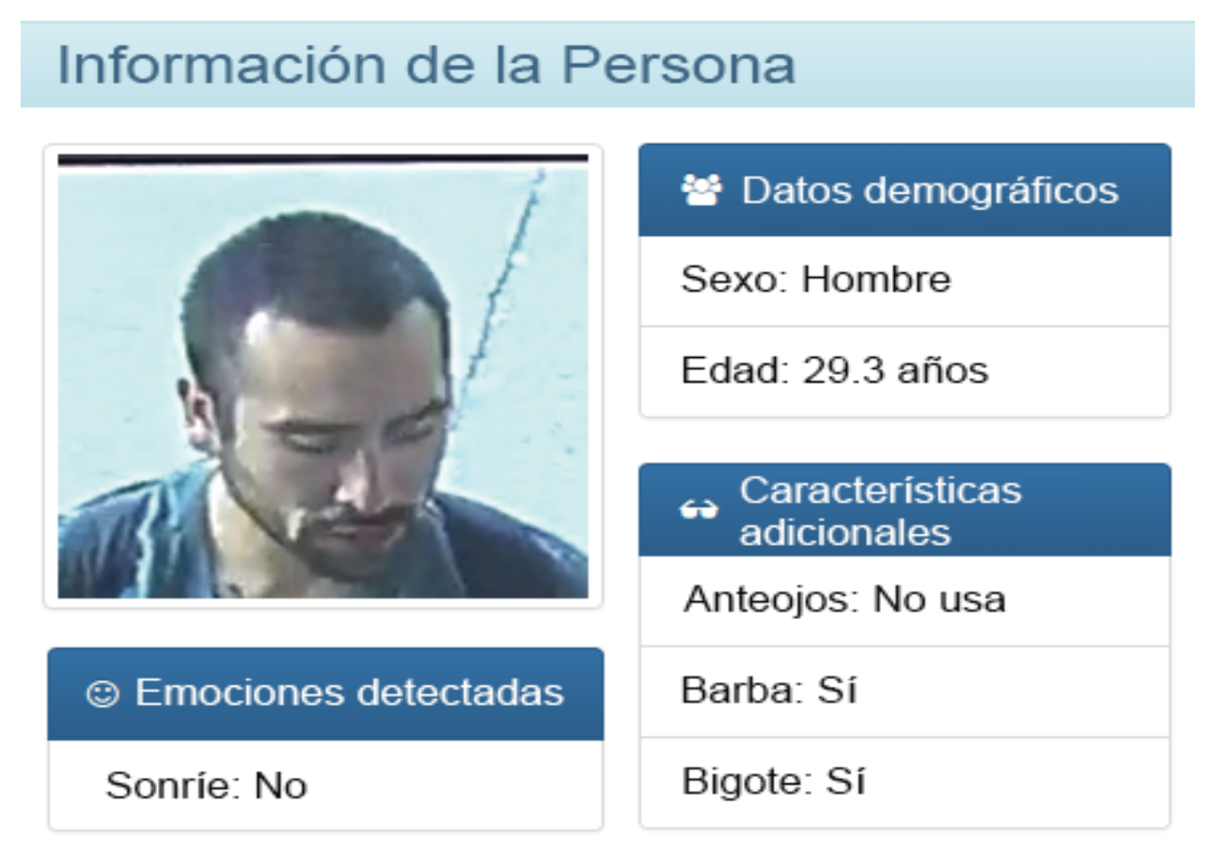
Información demográfica
Obtener algunos datos a partir de su rostro (Face API)

Slide 26
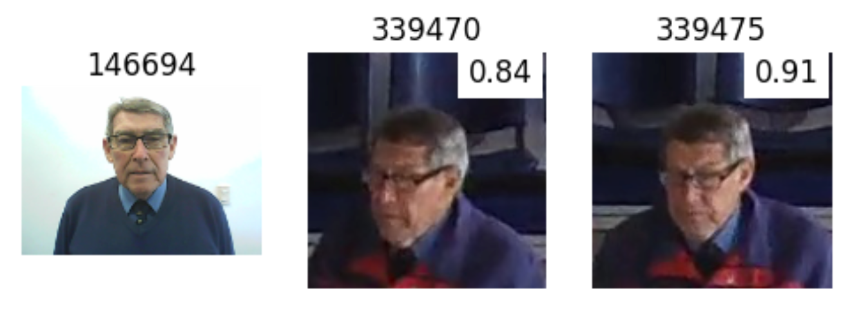
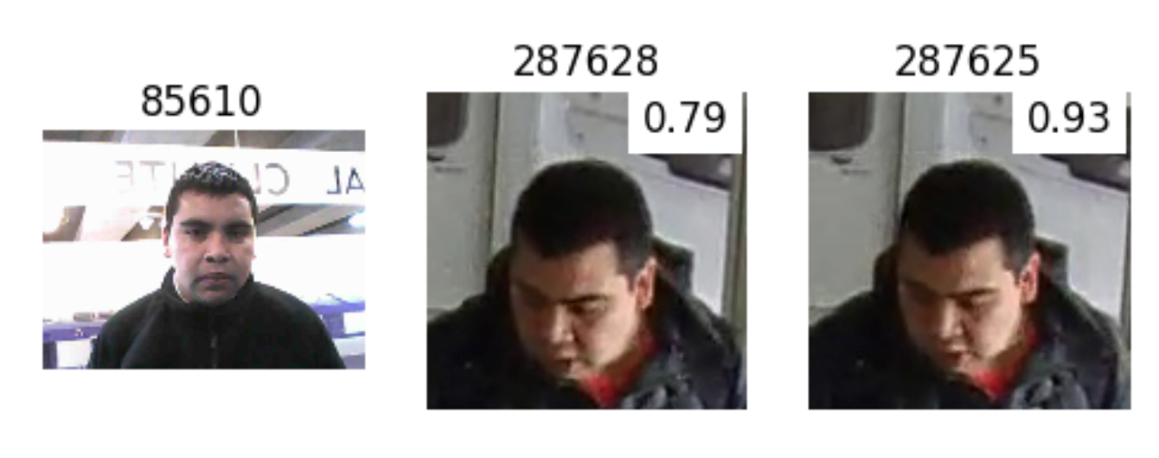
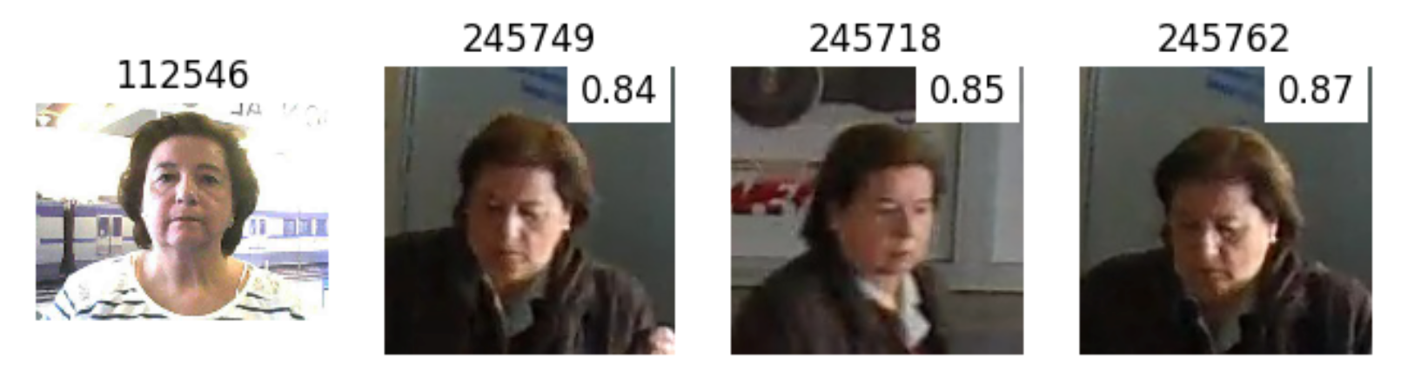
Identificación
Comparar el rostro de la persona con la fotografía de la tarjeta

Slide 27

Otro ejemplo

Slide 28
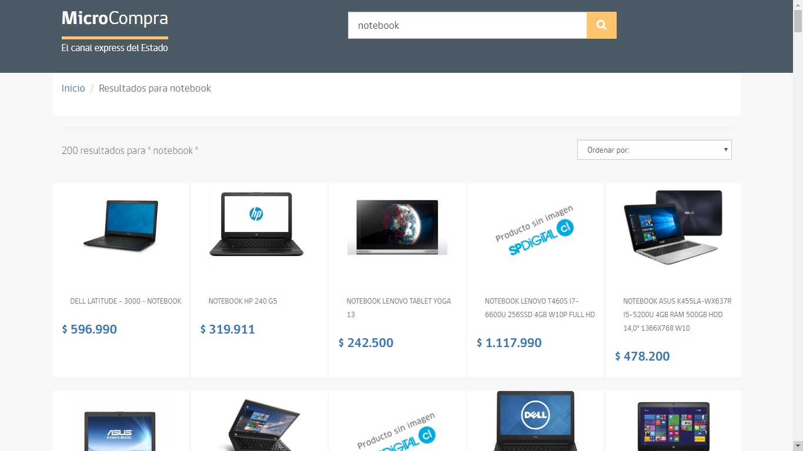

Slide 29
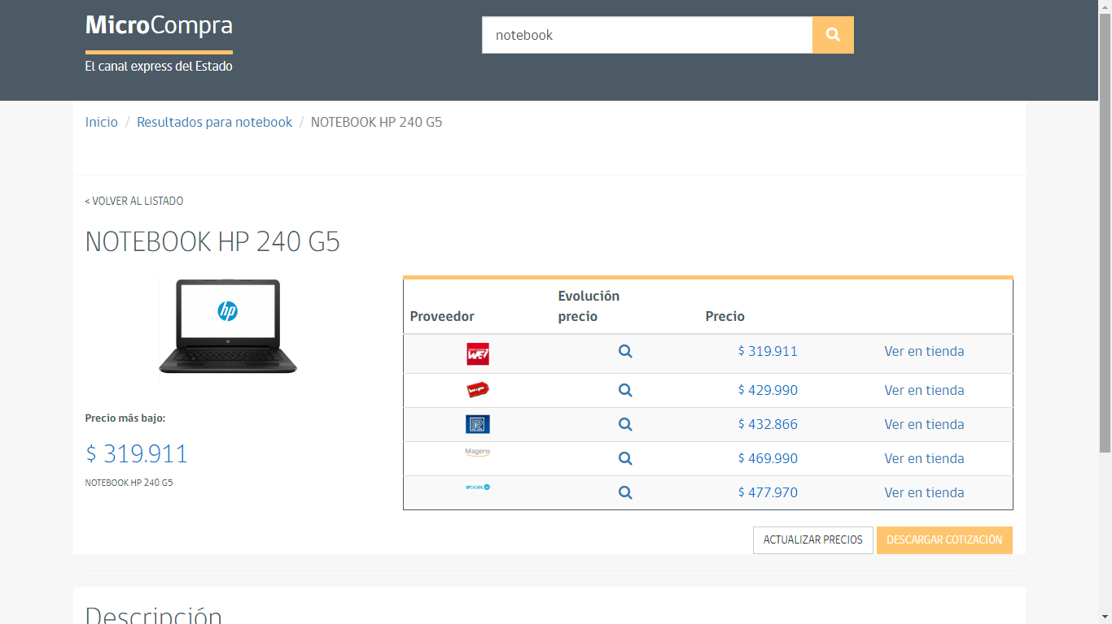
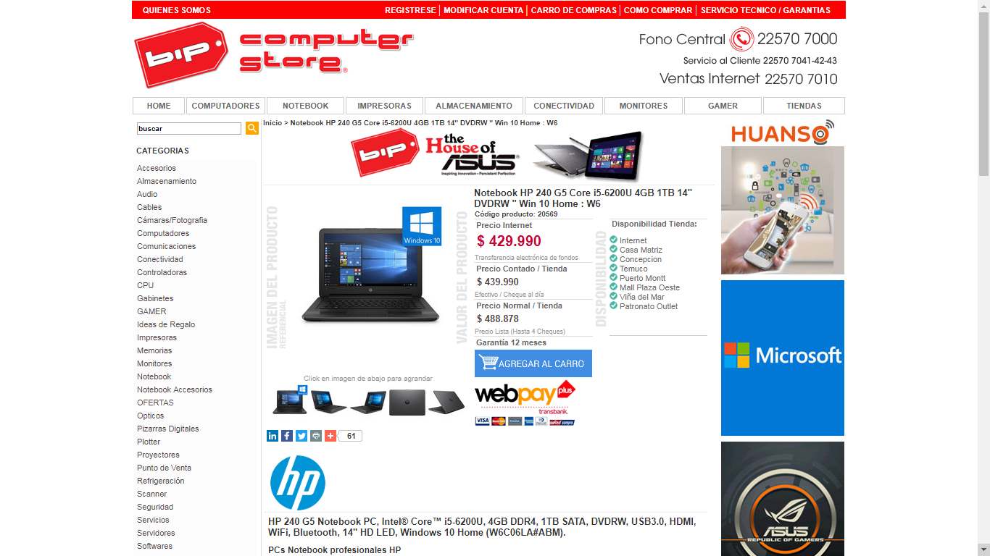
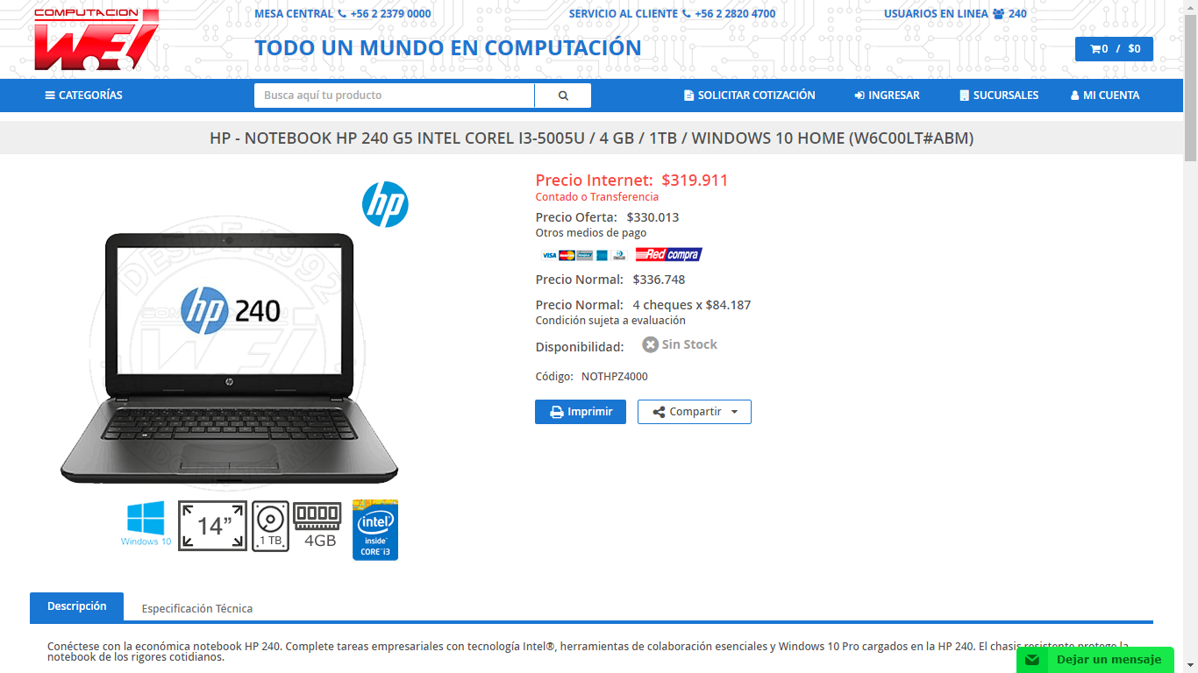

Slide 30
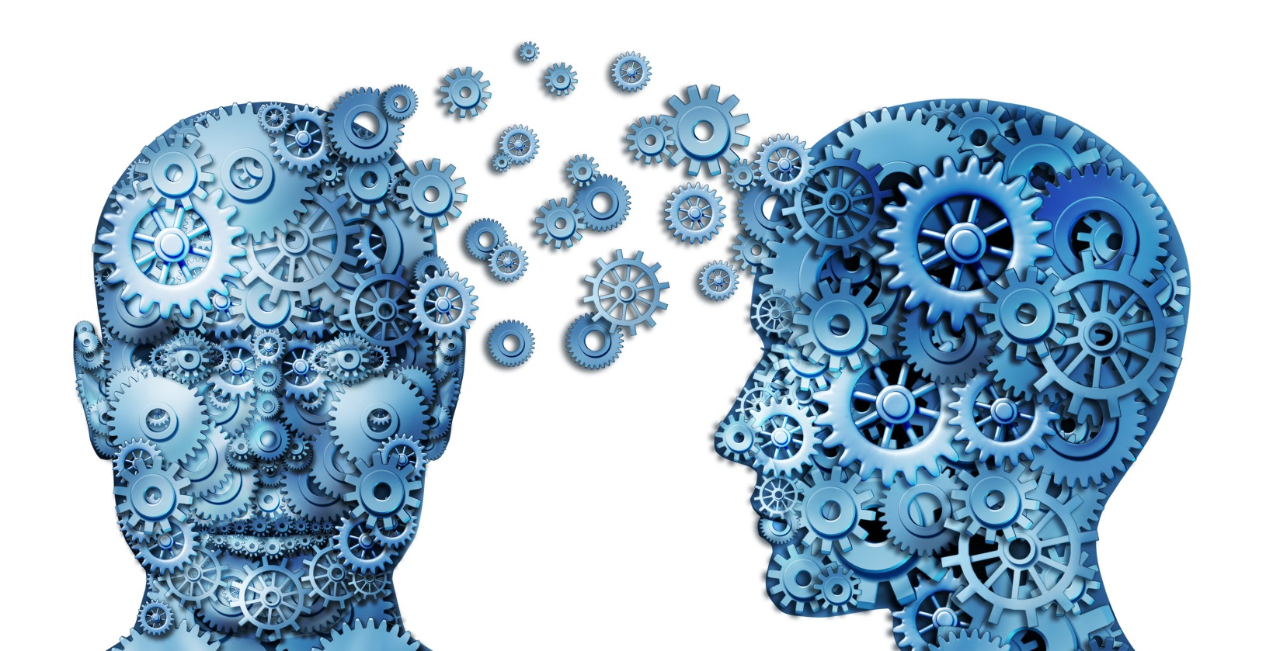
A TOMAR EN CUENTA!

Slide 31
¿Qué debemos tomar en cuenta?
Debemos entender el negocio y el contexto del proyecto.
Debemos conocer algunos algoritmos y casos de uso.
Debemos saber sobre Ingeniería de Software.

Slide 32
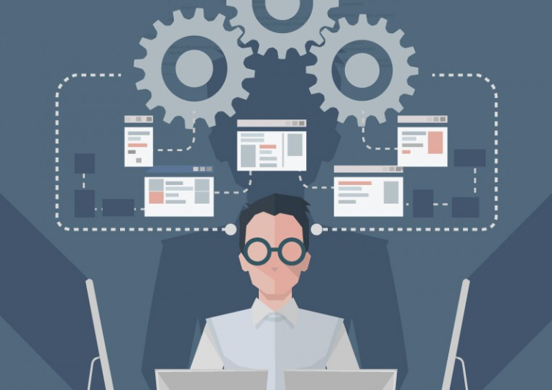
También…
Debemos entender la respuesta que debemos contestar con ML.
Por ello, un proyecto de ML está enfocado en unas pocas tareas.

Slide 33
También…
No es una tecnología en la que le enviamos un dataset y automáticamente nos predice cualquier cosa.
Debemos tener la certeza de lo que estamos buscando.
No todos los datos son relevantes para una predicción.
No “sobre-ajustar” los algoritmos a los datos de entrenamiento.

Slide 34

¿CÓMO EMPEZAR?

Slide 35
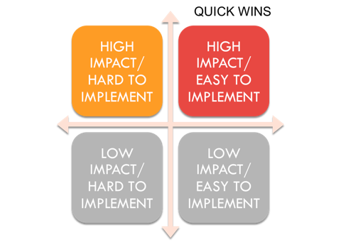
1. Empieza por algo sencillo
Generar “quick-wins”.
Mostrarle a la empresa lo que puede hacer con ML.
Que sea de corta duración

Slide 36
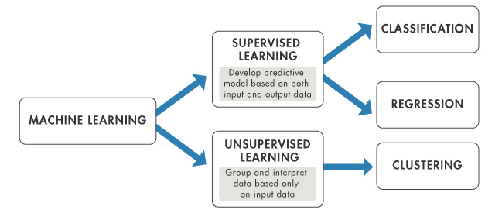
2. Empieza por ML supervisado
Aprovecha los datos históricos que tengas
En la red hay muchos disponibles.
Es más fácil de entender.
Responde a preguntas concretas

Slide 37
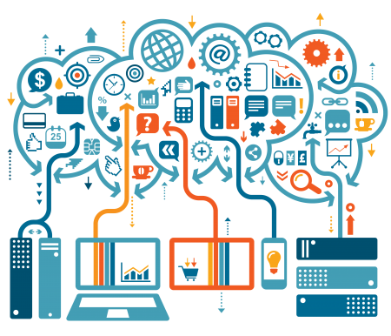
3. No empieces con Big Data
Las empresas ya disponen de suficiente cantidad de datos para hacer proyectos interesantes.
No ocupar el tiempo en estandarizar los datos desde distintas fuentes.

Slide 38
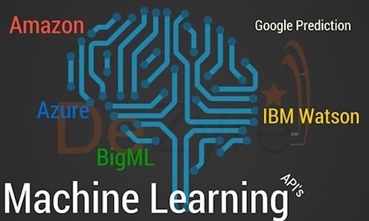
4. Usa servicios de ML en la nube
Reutilización de código.
Ahorro en costos
Más fácil para pasar a producción.

Slide 39

5. Empieza AHORA!!!
No necesitamos millones de datos para hacer aplicaciones con un alto valor de negocio.
Ya sabes programar, ahora falta entender un poco más la teoría sobre ML.

Slide 40





6. Herramientas ideales
R
Python
C / C++
OpenCV
Tensowflow

Slide 41

Links interesantes
Azure Machine Learning https://azure.microsoft.com/en-us/services/machine-learning/
Curso “introductorio” https://es.coursera.org/learn/machine-learning
Libro sobre Machine y Deep Learning http://www.deeplearningbook.org/
MetricCV https://github.com/metriccv
Del desarrollo a ML https://github.com/ZuzooVn/machine-learning-for-software-engineers

Slide 42
MUCHAS GRACIAS!!!
Néstor Campos Rojas
ncampos@metricarts.com

